Slide 1


-基础7-
混合与剔除的基础
Mineself BRP Shader
主题：Blend、clip()、Cull

Slide 2
Mineself
BRP
Shader
Catalogue
目录
1.
总览
2.
剔除
3.
剔除案例
4.
混合
4.
混合实例

Slide 3
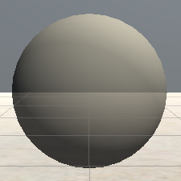
Mineself
BRP
Shader
总览
半透明物体
能看得到后面的背景
怪，但是确是是

Slide 4
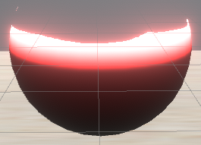
Mineself
BRP
Shader
总览
例子
clip()剔除

Slide 5
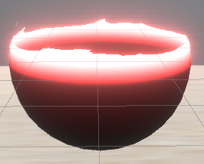
Mineself
BRP
Shader
总览
例子
clip()剔除
Cull剔除
左侧使用默认值Cull Back
此处使用Cull Off

Slide 6
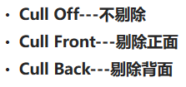
Mineself
BRP
Shader
剔除
Cull剔除
三种模式：
为什么默认是剔除背面Cull Back
默认值

Slide 7
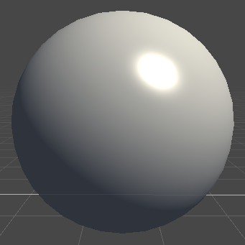
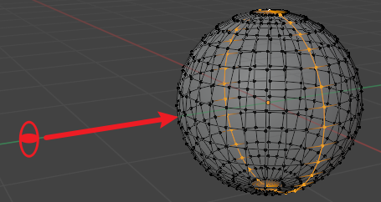
Mineself
BRP
Shader
剔除
Cull剔除
三种模式：
为什么默认是剔除背面Cull Back
默认值
根据vDir·nDir

Slide 8
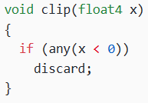
Mineself
BRP
Shader
剔除
clip()剔除
注意：是写在片元着色器中的
含义：剔除值为0以下的内容
用法：clip(finalCol.a - _CutOut);
所以只有两个状态：剔除/没剔除

Slide 9

Mineself
BRP
Shader
剔除
clip()剔除
注意：是写在片元着色器中的
含义：剔除值为0以下的内容
关键：使用任意分量都是可行的
(不一定是a通道)
用法：clip(finalCol.a - _CutOut);
所以只有两个状态：剔除/没剔除

Slide 10
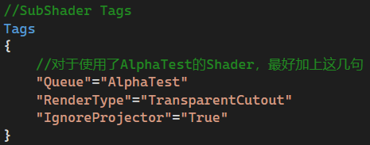
Mineself
BRP
Shader
剔除
最好添加：
clip()剔除
注意：是写在片元着色器中的
含义：剔除值为0以下的内容
AlphaTest---队列2450，不透明物体
IgnoreProjector---忽略Projector组件
用法：clip(finalCol.a - _CutOut);
所以只有两个状态：剔除/没剔除

Slide 11
Mineself
BRP
Shader
剔除案例
Sphere的剔除

Slide 12
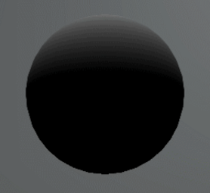
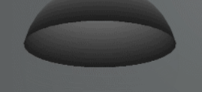
Mineself
BRP
Shader
剔除案例
Sphere的剔除
背面
从下往上剔除

Slide 13
Mineself
BRP
Shader
剔除案例
Sphere的剔除
背面
从下往上剔除
Cull Off

Slide 14
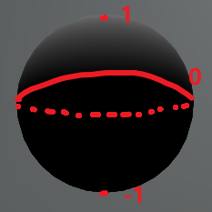
Mineself
BRP
Shader
剔除案例
Sphere的剔除
使用物体空间顶点坐标：
根据oPos.y进行clip()
从下往上剔除

Slide 15
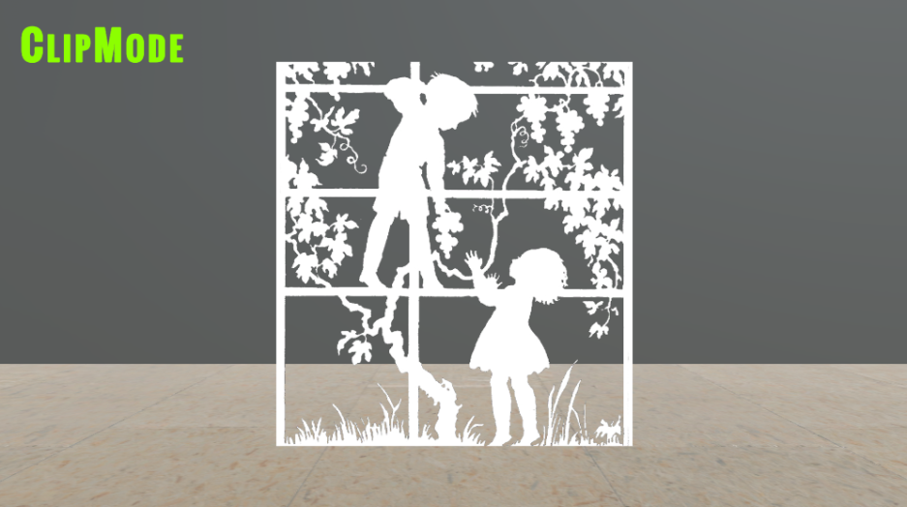
Mineself
BRP
Shader
剔除案例
剪影

Slide 16
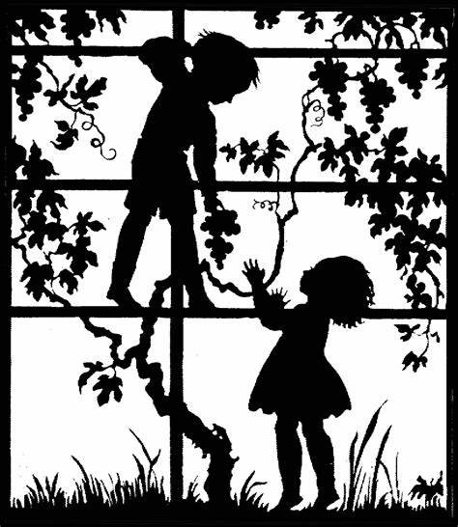
Mineself
BRP
Shader
剔除案例
剪影
通过黑白(遮罩)图：
黑色---剔除
白色---保留
通过clip(贴图-极小的值);
0-0.001=-0.001 黑色剔除
1-0.001=0.999

Slide 17
Mineself
BRP
Shader
剔除案例
想剔除白色区域？
翻转---1-贴图
剪影
通过黑白(遮罩)图：
黑色---剔除
白色---保留
通过clip(贴图-极小的值);
0-0.001=-0.001 黑色剔除
1-0.001=0.999

Slide 18

Mineself
BRP
Shader
剔除案例
想剔除白色区域？
翻转---1-贴图
剪影
通过黑白(遮罩)图：
黑色---剔除
白色---保留
上色？
通过lerp()
通过clip(贴图-极小的值);
0-0.001=-0.001 黑色剔除
1-0.001=0.999

Slide 19
Mineself
BRP
Shader
剔除案例
想剔除白色区域？
翻转---1-贴图
剪影
通过黑白(遮罩)图：
黑色---剔除
白色---保留
上色？
通过lerp()
通过clip(贴图-极小的值);
0-0.001=-0.001 黑色剔除
1-0.001=0.999
贴图长宽比不一致？
看文档

Slide 20
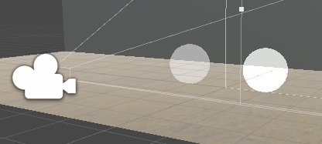
Mineself
BRP
Shader
混合
渲染顺序问题
常用队列：Geometry---2000 Transparent---3000
将其这么分类的原因：
半透明物体在不透明物体的前面的情况： 错误情况---先渲染半透再渲染不透
半透深度写入，
导致不透深度测试失败，丢弃
只有半透没有不透---错误
So 需要先渲染不透再渲染半透

Slide 21
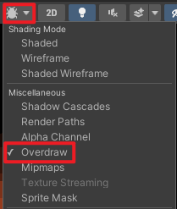
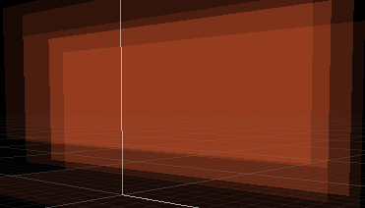
Mineself
BRP
Shader
混合
渲染顺序问题
0-2500---不透明物体 2500-5000---半透明物体
将其这么分类的原因：
对于不透明物体，
从前往后渲染可以有效减少OverDraw
对于半透明物体，
应该从后往前叠加才是正确选择

Slide 22
Mineself
BRP
Shader
混合
渲染顺序问题
不透明物体选择ZWrite Off
这么做的原因：
防止排序问题
节省性能
深度写入关闭后一定不会出现半透明物体挡在前面的情况
已经排序完成，没必要开启

Slide 23
Mineself
BRP
Shader
混合
渲染顺序问题
总结
通过设置Queue使不透明物体先渲染完毕后再渲染半透明物体
对于不透明物体从前向后渲染；对于半透明物体从后向前渲染
由于排序完成，可以ZWrite Off

Slide 24
Mineself
BRP
Shader
混合
混合公式
一般使用方式： Blend One One
核心混合等式：
finalValue = sourceFactor * sourceValue operation destinationFactor * destinationValue

Slide 25
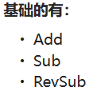
Mineself
BRP
Shader
混合
混合公式
一般使用方式： Blend One One
核心混合等式：
finalValue = sourceFactor * sourceValue operation destinationFactor * destinationValue
属于BlendOp命令，有：
混合方式
默认值Add
其余需要API支持

Slide 26
Mineself
BRP
Shader
混合
混合公式
一般使用方式： Blend One One
核心混合等式：
finalValue = sourceFactor * sourceValue operation destinationFactor * destinationValue
源src
也就是片元值sourceValue经过sourceFactor处理的结果
目标dst
也就是目标缓冲区值destinationValue(背景值)经过destinationFactor处理的结果

Slide 27
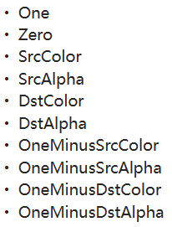
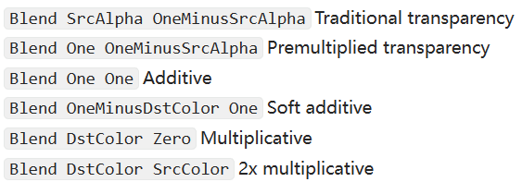
Mineself
BRP
Shader
混合
混合公式
一般使用方式： Blend One One
核心混合等式：
finalValue = sourceFactor * sourceValue operation destinationFactor * destinationValue
sourceValue/destinationValue有：
常见组合：

Slide 28
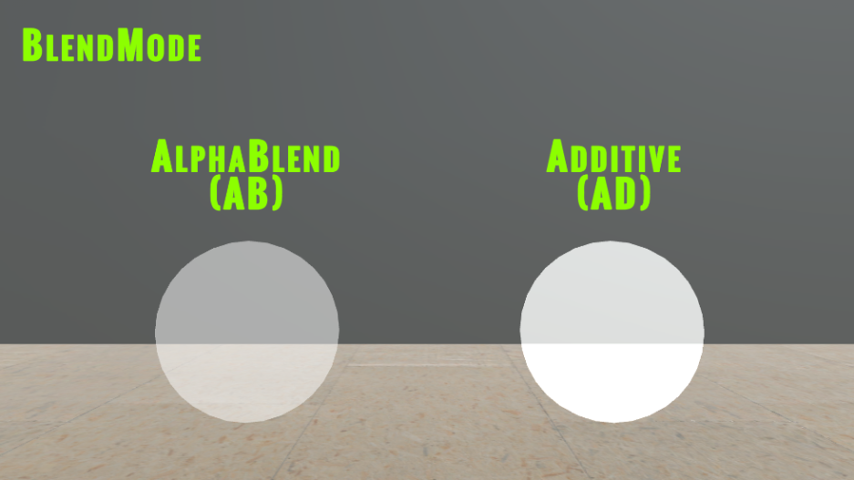
Mineself
BRP
Shader
混合实例
AB/AD
AB---AlphaBlend
AD---Additive

Slide 29
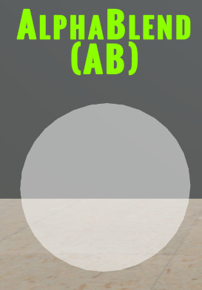
Mineself
BRP
Shader
混合实例
相加得1
AB/AD
AB---AlphaBlend
AD---Additive
AB公式：Blend SrcAlpha OneMinusSrcAlpha
混合方式：
背景*(1-a)+物体*a
物体有多少的占比，背景就有与之互补的占比
物体0.7---背景0.3
物体0.4---背景0.6
物体0---背景1 完全透明
物体1---背景0 完全不透明

Slide 30
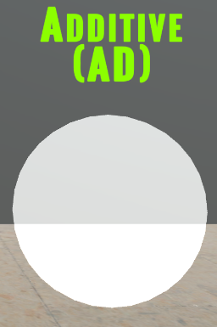
Mineself
BRP
Shader
混合实例
AB/AD
AB---AlphaBlend
AD---Additive
AD公式：Blend One One
混合方式：
背景+物体
纯纯的相加
透明感从背景差异获得---如果背景颜色一致，看不出来透明

Slide 31
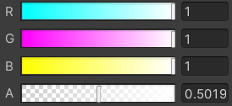
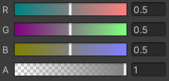
Mineself
BRP
Shader
混合实例
AB/AD
AB和AD的区别
AB靠a通道驱动
AD靠rgb通道驱动

Slide 32
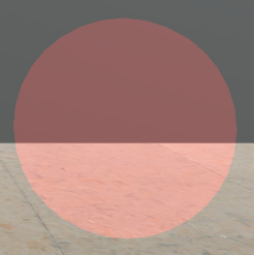
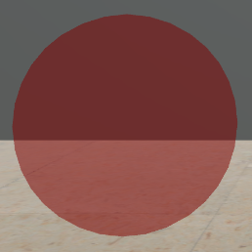
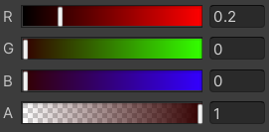
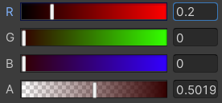
Mineself
BRP
Shader
混合实例
AB/AD
AD存在的问题
没有暗色 叠加没有暗色也挺合理
AB可以

